Slide 1


Fyzikální veličiny a jednotky
(Fyz12)
Měření fyzikálních veličin
Zpracování výsledků měření
Průměrná relativní odchylka
25. 12. 2025

Slide 2
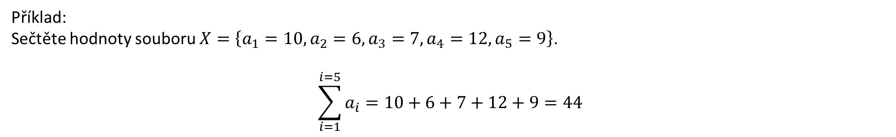
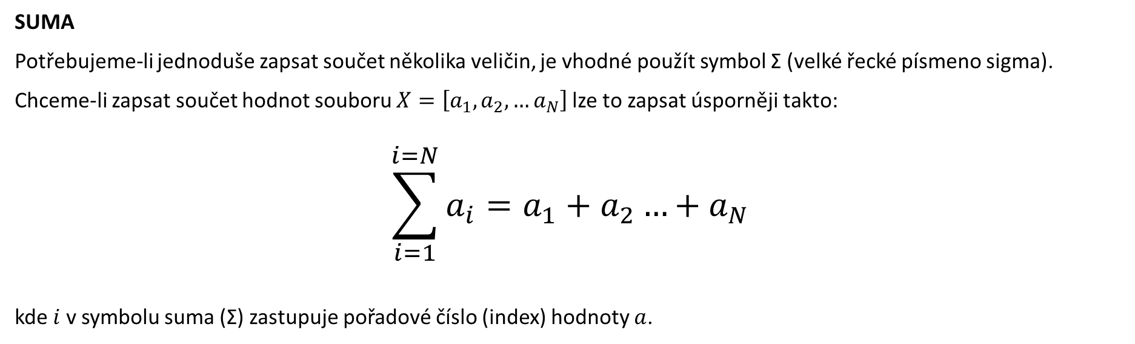
Matematický doplněk - součet, neboli SUMA
SUMA
Potřebujeme-li jednoduše zapsat součet několika veličin, je vhodné použít symbol Σ (velké řecké písmeno sigma).
Chceme-li zapsat součet hodnot souboru $X=\left[a_{1},a_{2},…a_{N}\right]$lze to zapsat úsporněji takto:
$$\sum_{i=1}^{i=N}{a_{i}}=a_{1}+a_{2}…+a_{N}$$
kde $i$ v symbolu suma (Ʃ) zastupuje pořadové číslo (index) hodnoty $a$.
Příklad:
Sečtěte hodnoty souboru $X=\left\{a_{1}=10, a_{2}=6, a_{3}=7, a_{4}=12, a_{5}=9\right\}$.
$$\sum_{i=1}^{i=5}{a_{i}=10+6+7+12+9=44}$$

Slide 3
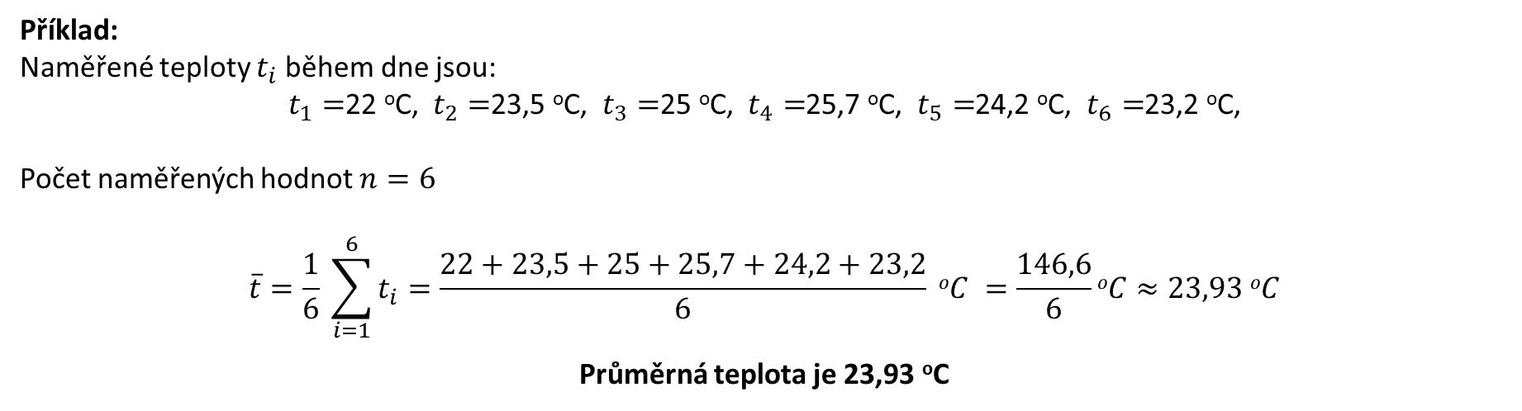
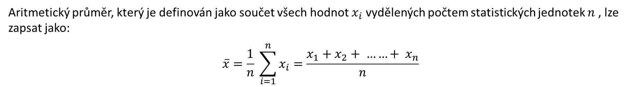
Matematický doplněk – ARITMETICKÝ PRŮMĚR
Častěji než aritmetický průměr říkáme prostě průměr. Měli byste ale vědět, že vedle aritmetického průměru existuje taky například vážený průměr, geometrický průměr, harmonický průměr atd. a vedle toho ještě medián a modus – každá tato statistická veličina se počítá jinak a používá pro jiné účely.
Aritmetický průměr, který je definován jako součet všech hodnot $x_{i}$ vydělených počtem statistických jednotek $n$ , lze zapsat jako:
$$\overline{x}=\frac{1}{n} \sum_{i=1}^{n}{x_{i}=\frac{x_{1}+x_{2}+ ……+ x_{n}}{n}}$$
Příklad:
Naměřené teploty $t_{i}$ během dne jsou:
$t_{1}=$22 ºC, $t_{2}=$23,5 ºC, $t_{3}=$25 ºC, $t_{4}=$25,7 ºC, $t_{5}=$24,2 ºC, $t_{6}=$23,2 ºC,
Počet naměřených hodnot $n=6$
$$\overline{t}=\frac{1}{6} \sum_{i=1}^{6}{t_{i}=\frac{22+23,5+25+25,7+24,2+23,2}{6} oC =\frac{146,6}{6}oC≈23,93 oC}$$
Průměrná teplota je 23,93 ºC

Slide 4
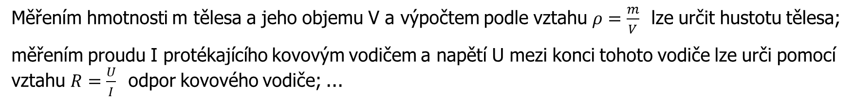
Měření je soubor činností, jejichž cílem je stanovit hodnotu měřené fyzikální veličiny. Způsob, kterým měření provádíme, se nazývá metoda měření. Každá metoda měření je založena na určitém měřícím principu.
Metody měření
přímé - metody, u nichž zjišťujeme hodnotu fyzikální veličiny přímo odečtením na stupnici použitého měřidla - měření teploty teploměrem, měření délky milimetrovým měřidlem, měření odporu kovového vodiče ohmmetrem …
nepřímé - metody, u nichž hodnotu fyzikální veličiny stanovíme na základě určitého fyzikálního vztahu z hodnot jiných veličin (změřených jinou metodou)
Měřením hmotnosti m tělesa a jeho objemu V a výpočtem podle vztahu $ρ=\frac{m}{V}$ lze určit hustotu tělesa;
měřením proudu I protékajícího kovovým vodičem a napětí U mezi konci tohoto vodiče lze urči pomocí vztahu $R=\frac{U}{I}$ odpor kovového vodiče; ...
absolutní - metody poskytující hodnotu měřené veličiny přímo v příslušné jednotce - čas v sekundách, hmotnost v kilogramech, elektrický proud v ampérech, …
relativní (srovnávací) - měření spočívá v porovnání měřené veličiny s danou známou hodnotou veličiny téhož druhu, s tzv. normálem (etalonem). Normály jsou závaží, délková měřidla, …

Slide 5
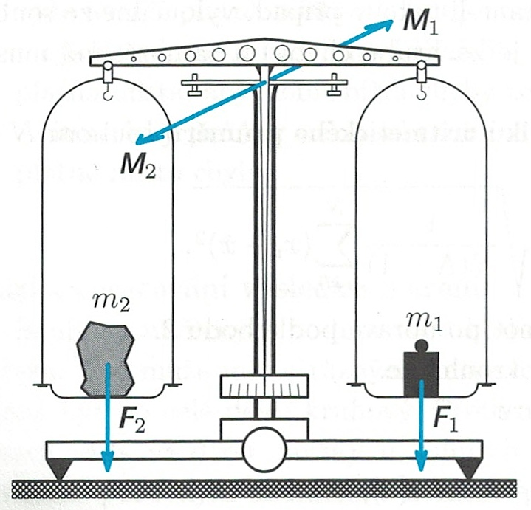
statické - hodnotu měřené veličiny určujeme z klidového stavu měřidla
dynamické - založeny na pohybových změnách měřícího zařízení
Např. určení tuhosti pružiny - na siloměr zavěsíme závaží známé hmotnosti, to rozkmitáme, změříme dobu kmitu a tuhost poté dopočítáme dle příslušného vztahu; …
substituční - měřený objekt postupně nahrazujeme normály až dosáhneme na použitém měřidle stejného účinku jako u měřeného objektu. Příkladem je měření elektrického odporu.
Měření odporu rezistoru - rezistor neznámého odporu postupně nahrazujeme rezistory známých odporů, až obvodem prochází stejný elektrický proud jako při zapojení rezistoru o neznámém odporu; …
kompenzační metody - účinek měřeného objektu vyrovnáváme (kompenzujeme) stejně velkým účinkem normálu, ale opačného znaménka. Příkladem je vážení na rovnoramenných vahách.
Při měření postupujeme zpravidla ve třech krocích:
příprava měření - seznámit se s poznatky, které se týkají měřené veličiny, zvolit vhodný postup měření a odpovídající metodu měření, vybrat potřebná měřidla a naučit se s nimi pracovat, zvážit vnější podmínky a jejich případný vliv na výsledky měření (teplota a tlak vzduchu, mechanické otřesy, tření, …), naplánovat postup měření, …
vlastní měření
zpracování výsledků měření

Slide 6
Chyby měření
Měření fyzikální veličiny je vždy zatíženo chybami. Chyby mohou být způsobeny nedokonalostí měřidel, nevhodností použitých metod a postupů měření, vlivem vnějších podmínek za nichž se měření provádí. Tyto chyby nazýváme
chyby systematické.
Systematické chyby můžeme omezit použitím přesnějších měřidel nebo změnou měřící metody.
Nepozorností nebo omylem experimentátora vznikají
chyby hrubé.
Hrubé chyby lze obvykle snadno rozeznat a ze souboru naměřených hodnot je odstranit
Při každém měření vznikají působením náhodných jevů
chyby náhodné.
Náhodné chyby nelze z výsledků měření vyloučit.
Z existence chyb vyplývá, že skutečnou hodnotu měření fyzikální veličiny nedovedeme přesně určit. Proto je nutné na naměřené hodnoty aplikovat matematické postupy, kterými lze z naměřených hodnot zatížených chybami získat údaj, který nám skutečnou hodnotu do značné míry přiblíží.

Slide 7
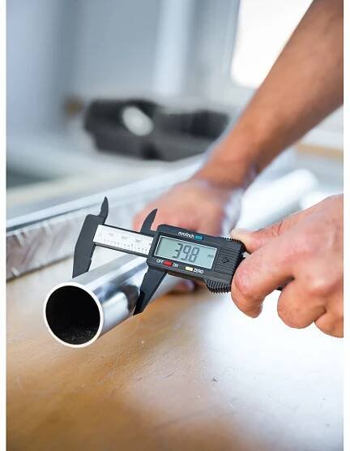
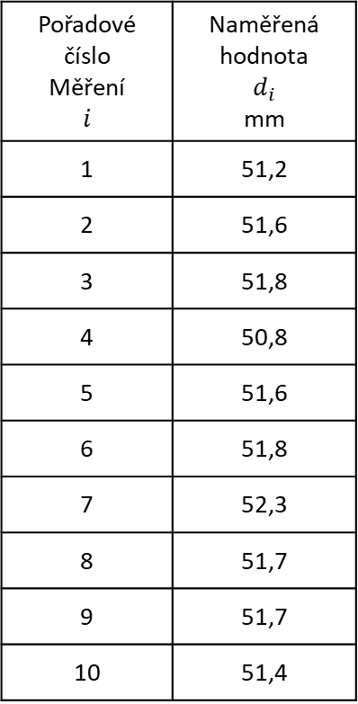


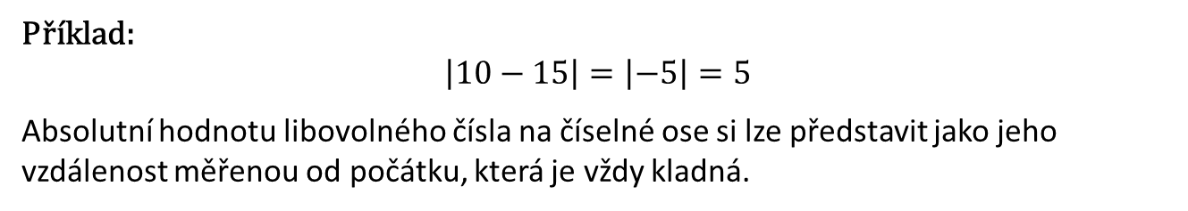
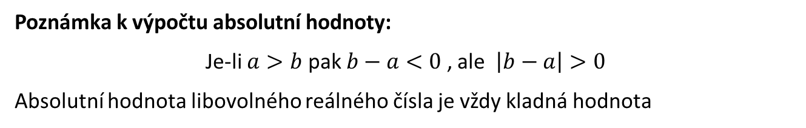
Zpracování výsledků měření jednodušším způsobem.
Zpracování výsledků měření vyžaduje znalost základů statistiky, konkrétně výpočet rozptylu, směrodatné odchylky a aritmetického průměru.
Pro zjednodušené zpracování výsledků v nižších ročnících střední školy postačí způsob uvedený na snímku 8, který vyžaduje znalost výpočtu aritmetického průměru a výpočtu absolutní hodnoty rozdílu čísel (viz níže).
Zpracovávané výsledky měření jsou shodné s příkladem na snímku 10 (viz tabulka vlevo)
Pořadové číslo Měření $$i$$ | Naměřená hodnota $$d_{i}$$ mm
1 | 51,2
2 | 51,6
3 | 51,8
4 | 50,8
5 | 51,6
6 | 51,8
7 | 52,3
8 | 51,7
9 | 51,7
10 | 51,4
Poznámka k výpočtu absolutní hodnoty:
Je-li $a>b$ pak $b−a<0$ , ale $\left|b−a\right|>0$
Absolutní hodnota libovolného reálného čísla je vždy kladná hodnota
Příklad:
$$\left|10−15\right|=\left|−5\right|=5$$
Absolutní hodnotu libovolného čísla na číselné ose si lze představit jako jeho vzdálenost měřenou od počátku, která je vždy kladná.
$$\left|−5\right|=5$$
0
$$\left|5\right|=5$$
-5
5

Slide 8
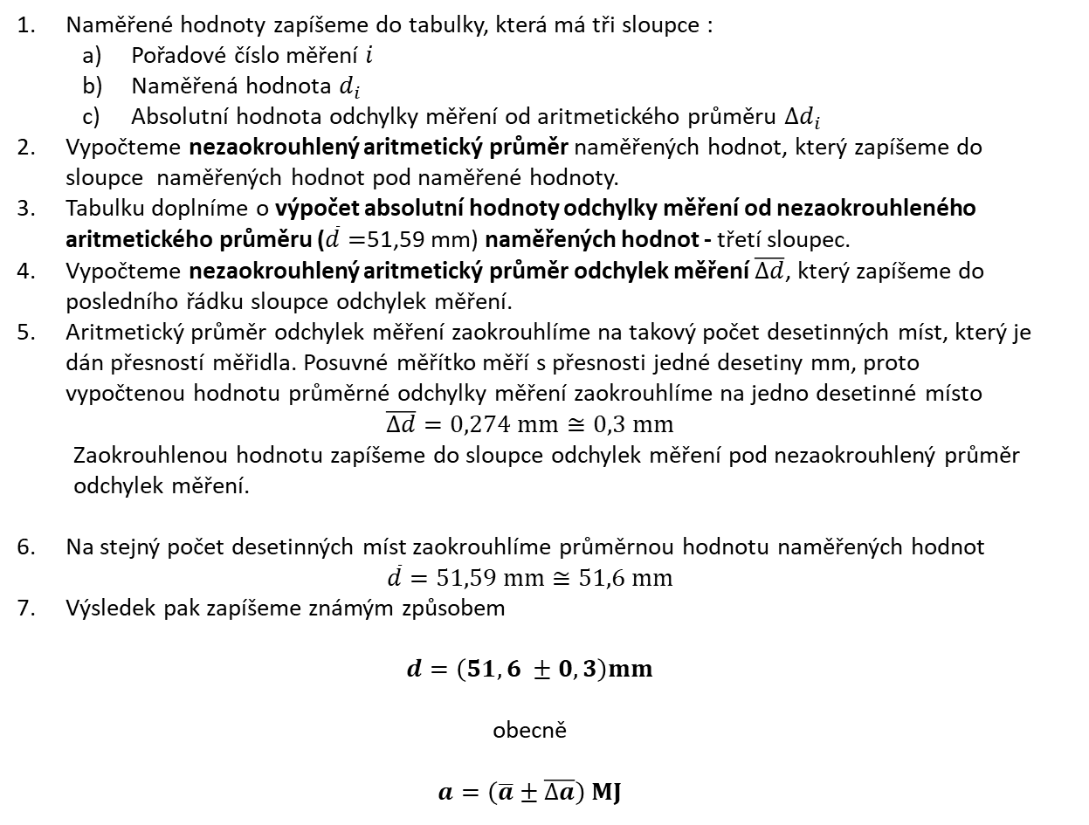
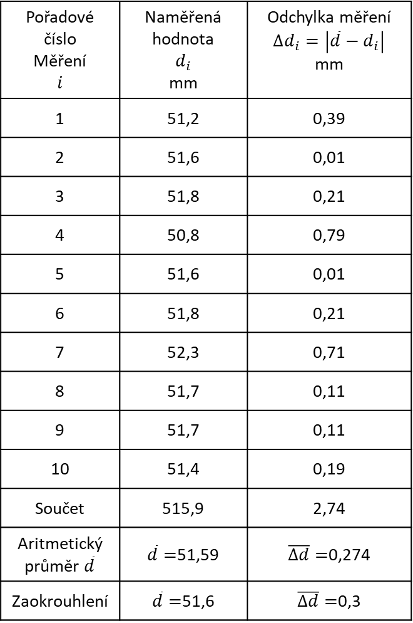
Zpracování výsledků měření.
Pořadové číslo Měření $$i$$ | Naměřená hodnota $$d_{i}$$ mm | Odchylka měření $$∆d_{i}=\left|\overline{d}−d_{i}\right|$$ mm
1 | 51,2 | 0,39
2 | 51,6 | 0,01
3 | 51,8 | 0,21
4 | 50,8 | 0,79
5 | 51,6 | 0,01
6 | 51,8 | 0,21
7 | 52,3 | 0,71
8 | 51,7 | 0,11
9 | 51,7 | 0,11
10 | 51,4 | 0,19
Součet | 515,9 | 2,74
Aritmetický průměr $\overline{d}$ | $\overline{d}=$51,59 | $\overline{∆d}=$0,274
Zaokrouhlení | $\overline{d}=$51,6 | $\overline{∆d}=$0,3
Naměřené hodnoty zapíšeme do tabulky, která má tři sloupce :
  Pořadové číslo měření $i$
  Naměřená hodnota $d_{i}$
  Absolutní hodnota odchylky měření od aritmetického průměru $∆d_{i}$
Vypočteme nezaokrouhlený aritmetický průměr naměřených hodnot, který zapíšeme do sloupce naměřených hodnot pod naměřené hodnoty.
Tabulku doplníme o výpočet absolutní hodnoty odchylky měření od nezaokrouhleného aritmetického průměru ($\overline{d}=$51,59 mm) naměřených hodnot - třetí sloupec.
Vypočteme nezaokrouhlený aritmetický průměr odchylek měření $\overline{∆d}$, který zapíšeme do posledního řádku sloupce odchylek měření.
Aritmetický průměr odchylek měření zaokrouhlíme na takový počet desetinných míst, který je dán přesností měřidla. Posuvné měřítko měří s přesnosti jedné desetiny mm, proto vypočtenou hodnotu průměrné odchylky měření zaokrouhlíme na jedno desetinné místo
$$\overline{∆d}=0,274 mm≅0,3 mm$$
Zaokrouhlenou hodnotu zapíšeme do sloupce odchylek měření pod nezaokrouhlený průměr odchylek měření.
Na stejný počet desetinných míst zaokrouhlíme průměrnou hodnotu naměřených hodnot
$$\overline{d}=51,59 mm≅51,6 mm$$
Výsledek pak zapíšeme známým způsobem
$$d=\left(51,6 ±0,3\right)mm$$
obecně
$$a=\left(\overline{a}±\overline{∆a}\right) MJ$$

Slide 9
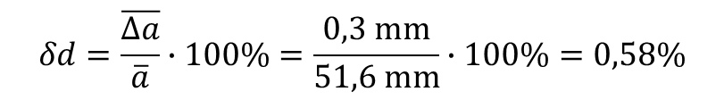
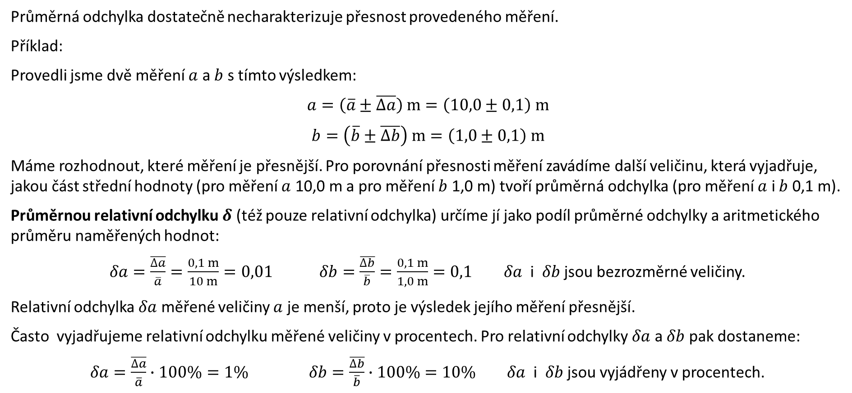
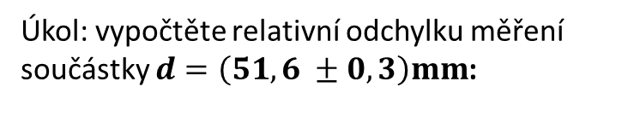
Průměrná relativní odchylka
Průměrná odchylka dostatečně necharakterizuje přesnost provedeného měření.
Příklad:
Provedli jsme dvě měření $a$ a $b$ s tímto výsledkem:
$$a=\left(\overline{a}±\overline{∆a}\right) m=\left(10,0±0,1\right) m$$
$$b=\left(\overline{b}±\overline{∆b}\right) m=\left(1,0±0,1\right) m$$
Máme rozhodnout, které měření je přesnější. Pro porovnání přesnosti měření zavádíme další veličinu, která vyjadřuje, jakou část střední hodnoty (pro měření $a$ 10,0 m a pro měření $b$ 1,0 m) tvoří průměrná odchylka (pro měření $a$ i $b$ 0,1 m).
Průměrnou relativní odchylku $δ$ (též pouze relativní odchylka) určíme jí jako podíl průměrné odchylky a aritmetického průměru naměřených hodnot:
$δa=\frac{\overline{∆a}}{\overline{a}}=\frac{0,1 m}{10 m}=0,01$ $δb=\frac{\overline{∆b}}{\overline{b}}=\frac{0,1 m}{1,0 m}=0,1$ $δa$ i $δb$ jsou bezrozměrné veličiny.
Relativní odchylka $δa$ měřené veličiny $a$ je menší, proto je výsledek jejího měření přesnější.
Často vyjadřujeme relativní odchylku měřené veličiny v procentech. Pro relativní odchylky $δa$ a $δb$ pak dostaneme:
$δa=\frac{\overline{∆a}}{\overline{a}}∙100\%=1\% δb=\frac{\overline{∆b}}{\overline{b}}∙100\%=10\%$ $δa$ i $δb$ jsou vyjádřeny v procentech.
Úkol: vypočtěte relativní odchylku měření součástky $d=\left(51,6 ±0,3\right)mm$:
$$δd=\frac{\overline{∆a}}{\overline{a}}∙100\%=\frac{0,3 mm}{51,6 mm}∙100\%=0,58\%$$

Slide 10
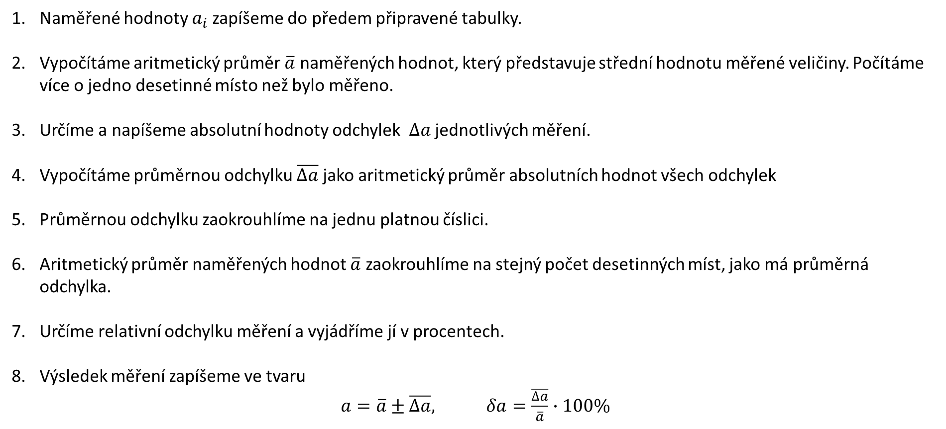
Rekapitulace početního zpracování souboru naměřených hodnot:
Naměřené hodnoty $a_{i}$zapíšeme do předem připravené tabulky.
Vypočítáme aritmetický průměr $\overline{a}$ naměřených hodnot, který představuje střední hodnotu měřené veličiny. Počítáme více o jedno desetinné místo než bylo měřeno.
Určíme a napíšeme absolutní hodnoty odchylek $∆a$ jednotlivých měření.
Vypočítáme průměrnou odchylku $\overline{∆a}$ jako aritmetický průměr absolutních hodnot všech odchylek
Průměrnou odchylku zaokrouhlíme na jednu platnou číslici.
Aritmetický průměr naměřených hodnot $\overline{a}$ zaokrouhlíme na stejný počet desetinných míst, jako má průměrná odchylka.
Určíme relativní odchylku měření a vyjádříme jí v procentech.
Výsledek měření zapíšeme ve tvaru
$a=\overline{a}±\overline{∆a},$ $δa=\frac{\overline{∆a}}{\overline{a}}∙100\%$

Slide 11
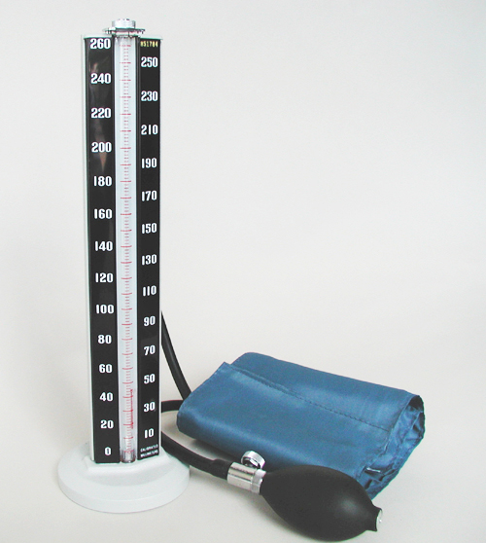

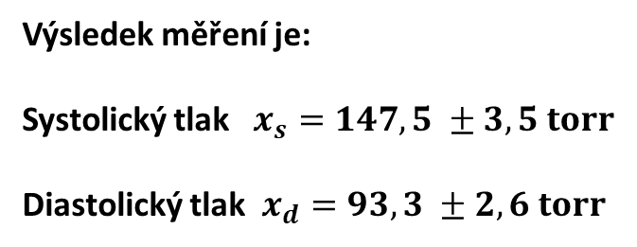

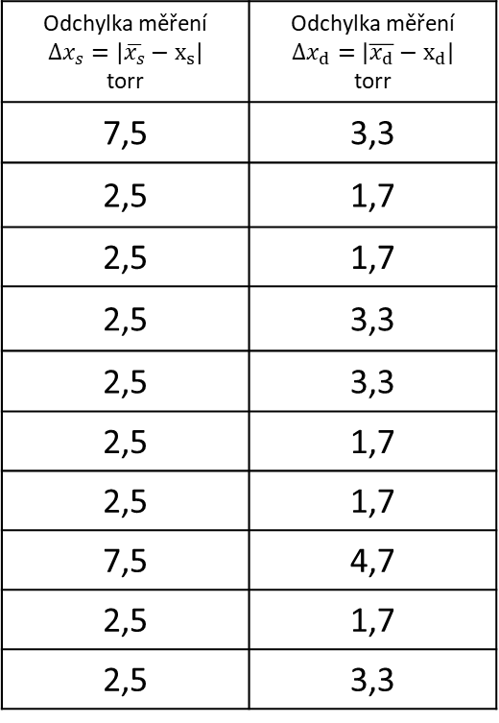
Cvičení
Pacientovi ležícímu na JIP byl průběžně měřen krevní tlak – viz tabulka. Vypočítejte průměrnou hodnotu a odchylku diastolického a systolického tlaku naměřeného během dne.
Měření (hodina) | Systolický tlak torr | Diastolický tlak torr
8:00 | 140 | 90
9:00 | 145 | 95
10:00 | 150 | 95
11:00 | 145 | 90
12:00 | 150 | 90
13:00 | 145 | 95
14:00 | 150 | 95
15:00 | 155 | 98
16:00 | 150 | 95
17:00 | 145 | 90
Odchylka měření $$∆x_{s}=\left|\overline{x_{s}}−x_{s}\right|$$ torr | Odchylka měření $$∆x_{d}=\left|\overline{x_{d}}−x_{d}\right|$$ torr
7,5 | 3,3
2,5 | 1,7
2,5 | 1,7
2,5 | 3,3
2,5 | 3,3
2,5 | 1,7
2,5 | 1,7
7,5 | 4,7
2,5 | 1,7
2,5 | 3,3
Výsledek měření je:
Systolický tlak $x_{s}=147,5 ±3,5 torr$
Diastolický tlak $x_{d}=93,3 ±2,6 torr$
Průměr | $\overline{x_{s}}=$147,5 | $$\overline{x_{d}}=93,3$$
$$\overline{∆x_{s}}=3,5$$ | $$\overline{∆x_{d}}=2,64$$

Slide 12
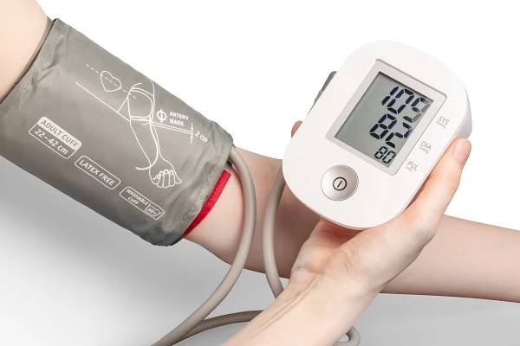
Konec

